Slide 1


Свободни учебни ресурси
Работна група "Образование по програмиране и ИТ"
Свободно учебно съдържание за учители
Проект "Отворено учебно съдържание по програмиране и ИТ", СофтУни Фондация
Курс „Използване на интернет в ежедневието"
https://github.com/BG-IT-Edu
Софтуерни и хардуерни науки

Slide 2

Съдържание
Интернет
Разглеждане на уебсайт
Правила за безопасна работа в интернет
2
Notes:
2

Slide 3

Интернет
Най-мощното средство за обмяна на информация

Slide 4

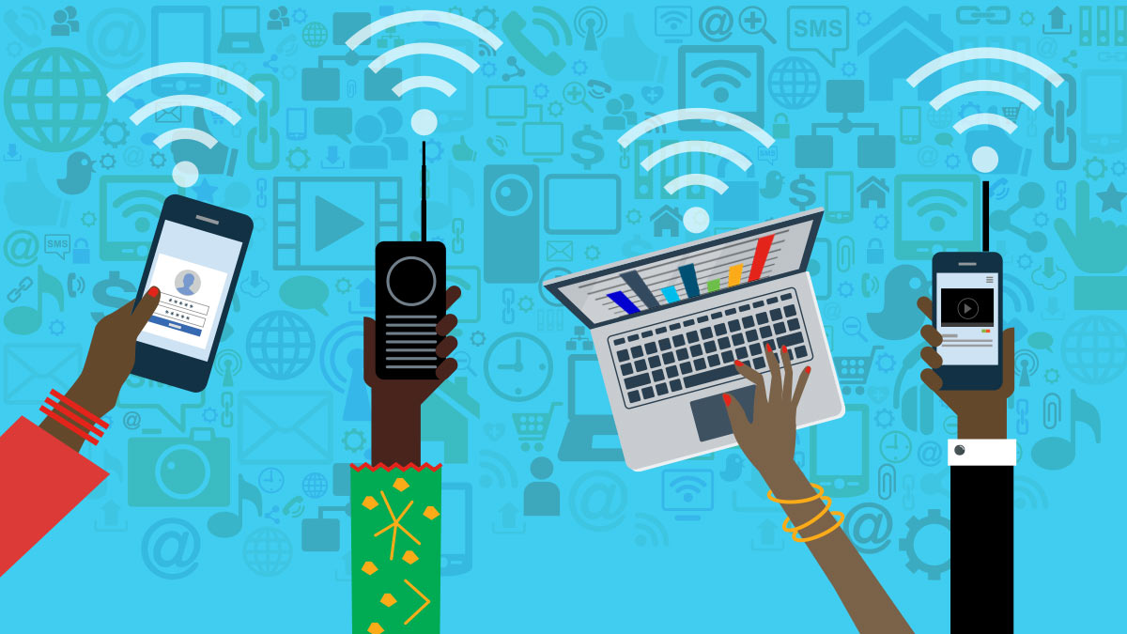
Интернет
͏Интернет – глобална компютърна мрежа
Позволява свободен пренос на данни, информация и комуникация на огромни разстояния
Улеснява ежедневието на хората

Slide 5
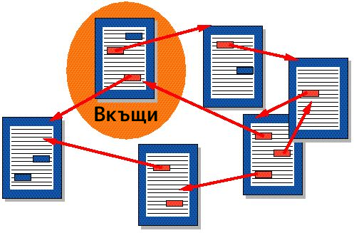
Хипертекст
͏Хипертекст – метод за предаване на иформация
Текст или изображение, които съдържат връзка към друга информация (хипервръзка)
Чрез хипервръзката потребителите се предвижват през множеството от свързани документи

Slide 6
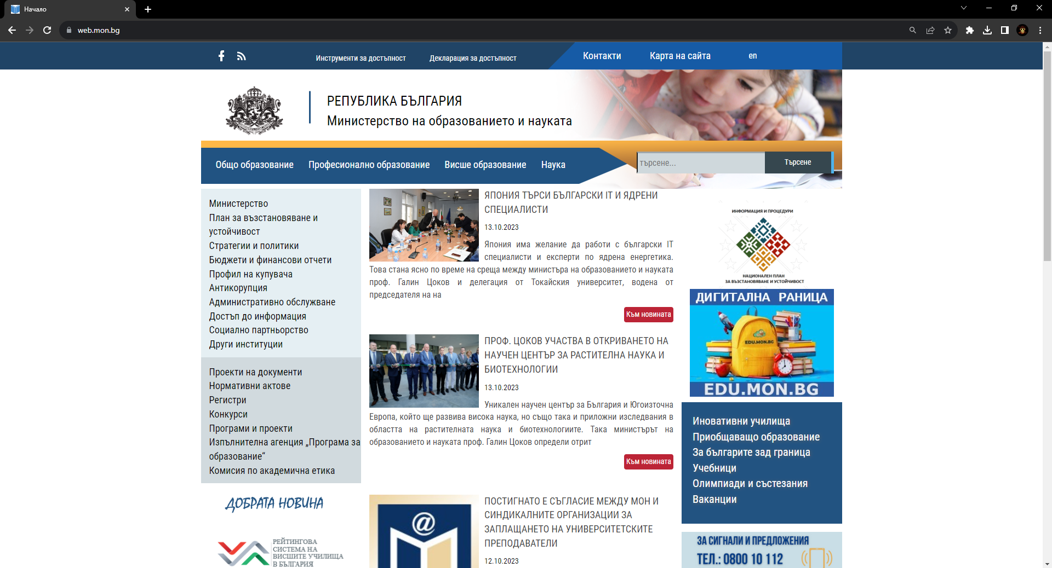
Уеб страница
͏Уеб страница – система от взаймно свързани хипертекстови документи
Всяка страница има свой собствен адрес – уеб адрес, който не се повтаря

Slide 7
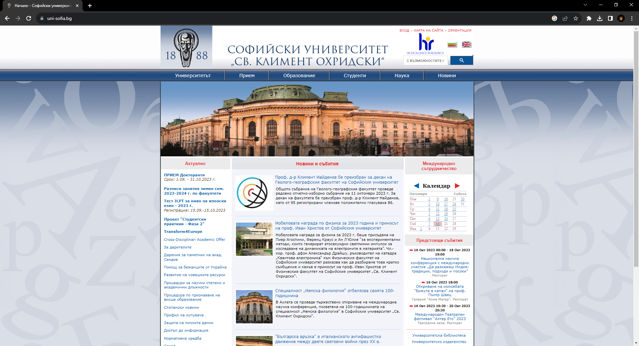
Уебсайт
͏Уебсайт – съвкупност от страници, допълващи се функционално и имащи сходен дизайн
Всеки уебсайт има уникално име, по което да бъде различаван в интернет

Slide 8

Разглеждане на уебсайт
Уеб браузър

Slide 9




Уеб браузър
͏Уеб браузър – програма, която възпроизвежда уеб страници
Едни от най-популярните са:
͏Google
Mozilla Firefox
Opera
Microsoft Edge
Safari

Slide 10
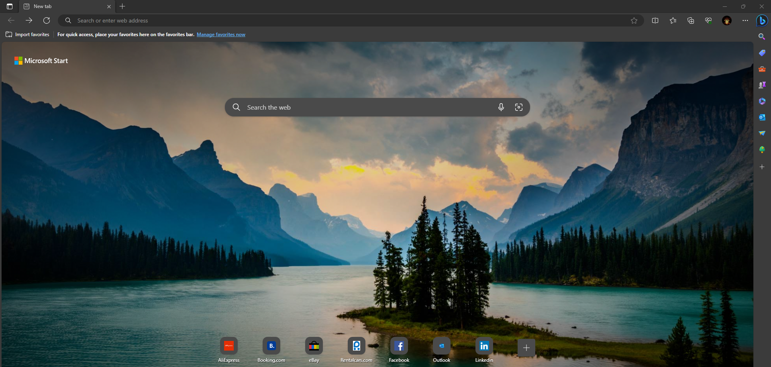
Елементи на уеб браузър
Бутон [Refresh] – презарежда текущата страница
Адресно поле – в него се въвежда адреса на страницата, която желаете да разгледате
Бутон [Back] – връща към предишната разгледана страница

Slide 11
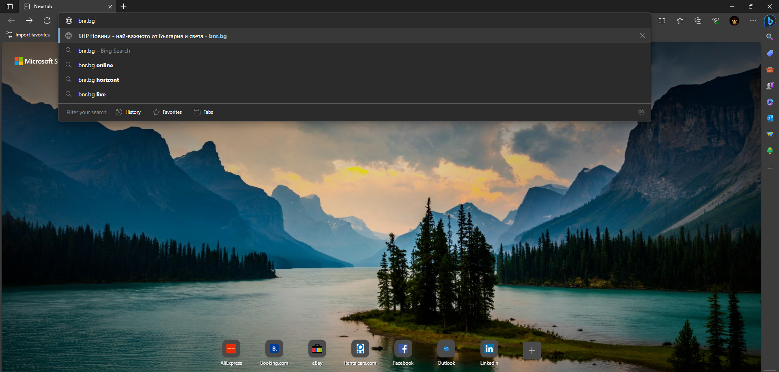
Търсене в интернет
След въвеждането на желания от вас адрес на сайт, натиснете [Enter], за да го заредите

Slide 12
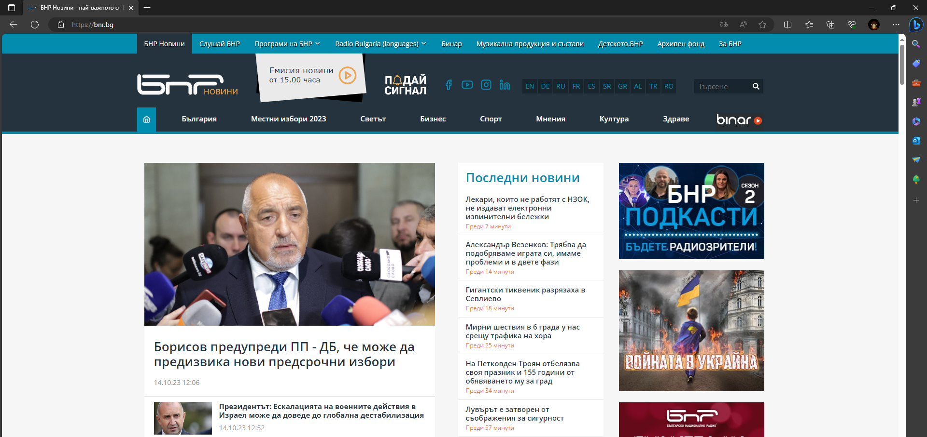
Търсене в интернет
Така желаният от вас сайт се зарежда

Slide 13

Правила за безопасна работа в интернет

Slide 14
Правила
͏Не давайте лична информация като име, парола, адрес, телефон..., без разрешението на родител
͏Не изпращайте свои снимки или снимки на свои близки, без разрешението на родител
͏Не приемайте среща с някого, с когото сте се запознали в интернет, без знанието на своите родители
͏Не отваряйте ел. поща и прикачени файлове от непознат подател (може да съдържат вируси, които да увредят вашето устройство)
͏Не посещавайте сайтове за възрастни, онлайн казина и нелегален софтуер
͏Използвайте антивирусен софтуер и сигурни пароли

Slide 15
Какво научихме днес?
…
…
…
Интернет – глобална компютърна мрежа
͏Уеб адрес – уникален адрес на уеб страница
Хипервръзка – част от текст или изображение, което ни препраща към информация
Браузър – компютърна програма, която се използва за възпоизвеждане на уеб страници
Правила за безопасна работа в интернет

Slide 16
Въпроси?
Проект "Отворено учебно съдържание по програмиране и ИТ", СофтУни Фондация (лиценз CC-BY-NC-SA)
Notes:
16

Slide 17


Лиценз
Този курс (презентации, примери, демонстрационен код, упражнения, домашни, видео и други активи) представлява свободно учебно съдържание и се разпространява под свободен лиценз CC-BY-NC-SA
Проект "Отворено учебно съдържание по програмиране и ИТ" към Фондация "Софтуерен университет":
https://github.com/BG-IT-Edu
Notes:
17

